Slide 1
kalat

Slide 2
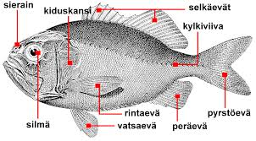
Kalan rakenne
Kuva:wikipedia.fi

Slide 3
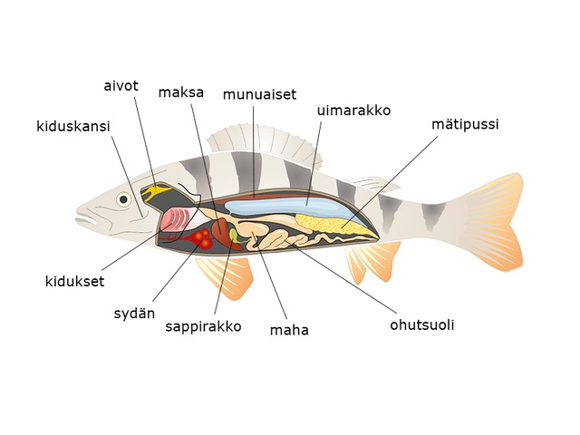
Kalan sisärakenne
https://www.youtube.com/watch?v=hXsZiPFjQb0
Kuva:peda.net

Slide 4
Vastaa kysymyksiin
Miten kala aistii pimeässä?
Miten kala säätelee uintikorkeuttaan?

Slide 5
Kalalajit 7lk.
Opiskele kalalajit ja niiden tuntomerkit testiä varten,
kuvat rktl.fi ja luontoportti.com

Slide 6
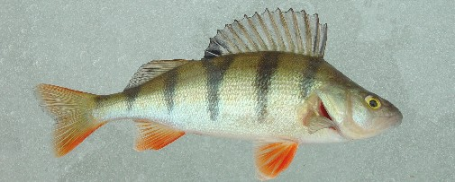
Ahven
Ahvenkalat: kaksi piikkistä selkäevää
Tummat pystyjuovat kyljillä
Punertavat vatsaevät ja peräevä

Slide 7
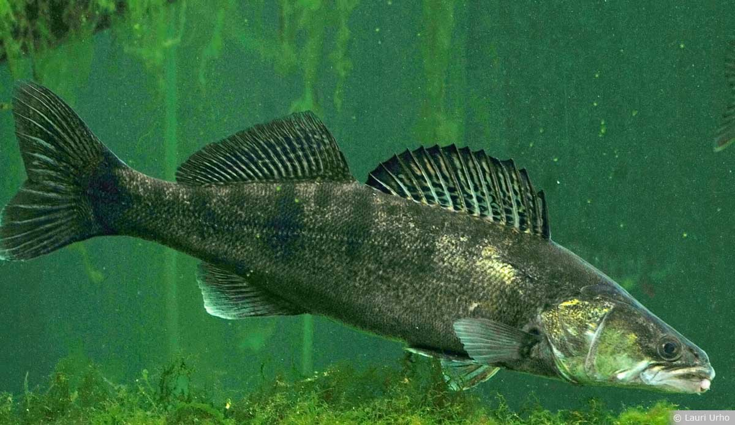
Kuha
Iso, kaksi piikkistä selkäevää, joissa kuvioita
Selässä tummaa kuviointia, vatsapuolelta hopeanhohtava. Iso suu

Slide 8
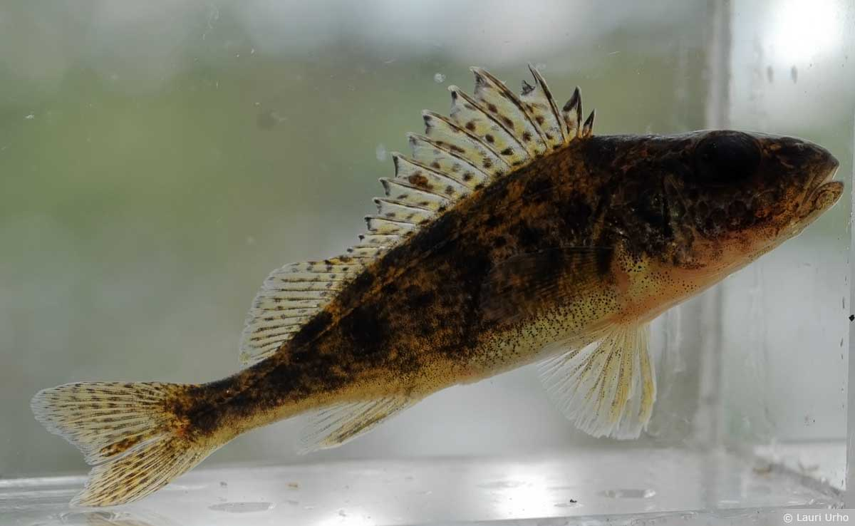
Kiiski
Kaksi yhteen kasvanutta piikkistä selkäevää
Iso pää ja tylppä kuono

Slide 9
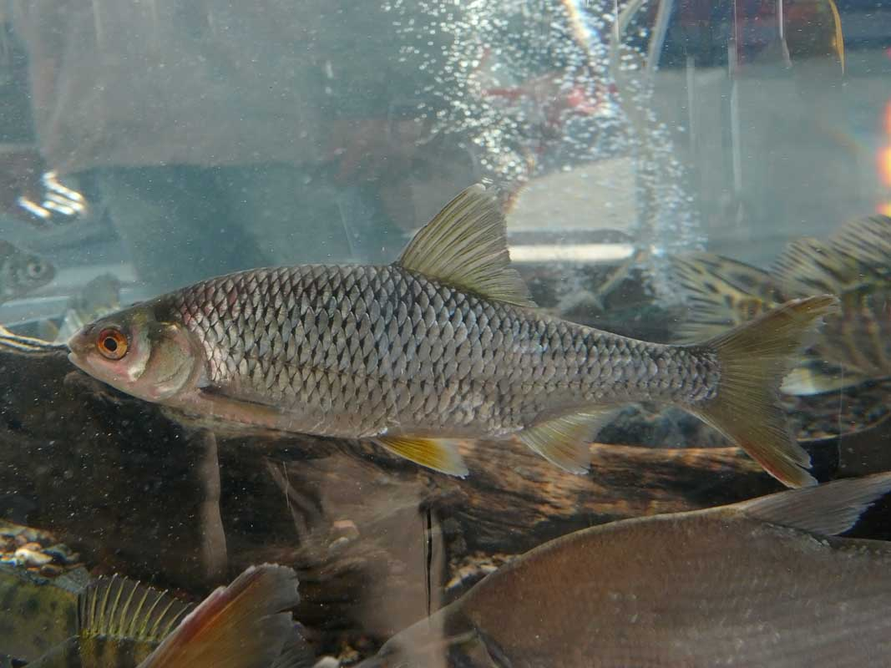
Särki
Särkikalat: isot suomut, monet hopeanhohtoisia
Silmä yleensä punainen, evät punertavat

Slide 10
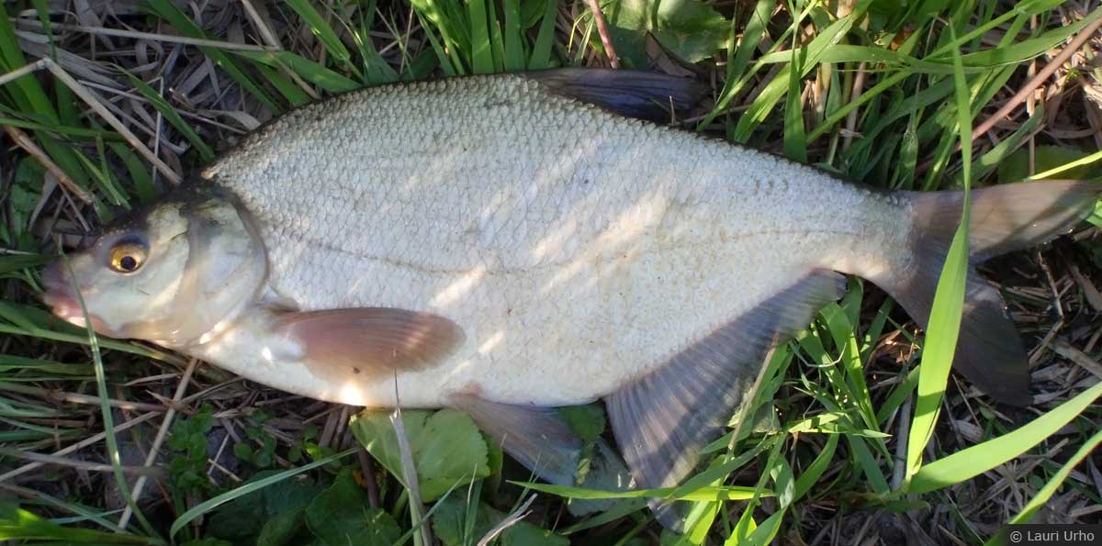
Lahna
Korkearuumiinen särkikala, peräevä pitkä

Slide 11
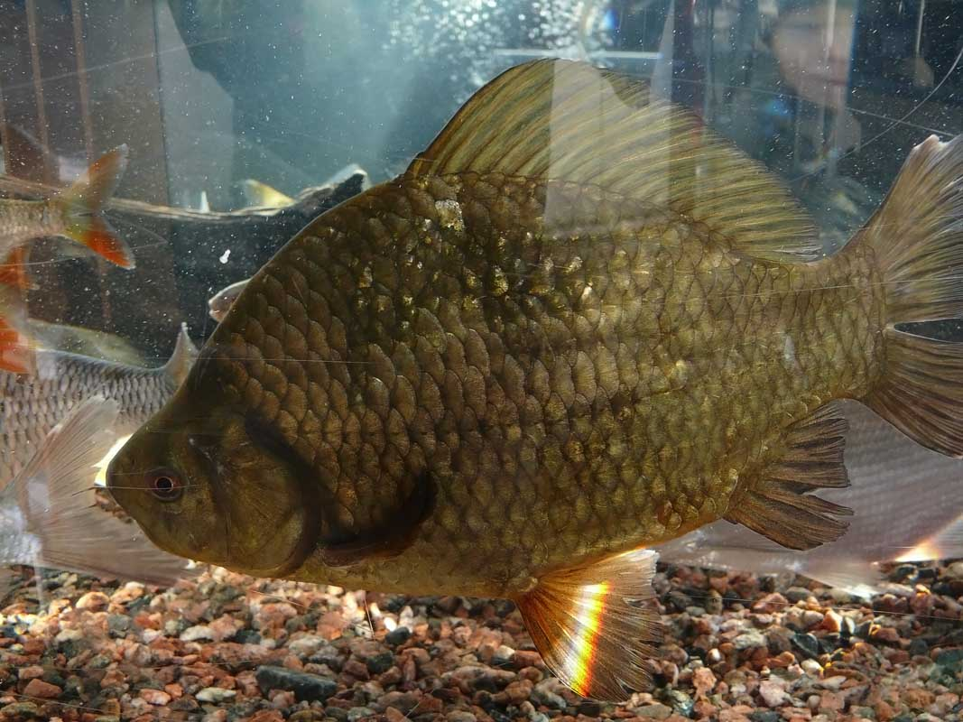
Ruutana
Kullanhohtoinen, tanakka, suurisuomuinen. Pitkä pyöreäkulmainen selkäevä

Slide 12
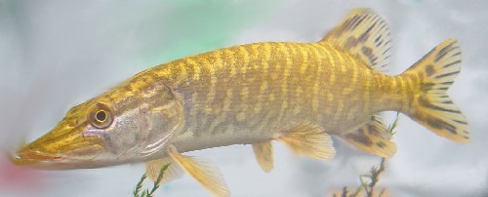
Hauki
Isot suu, pää ja silmät.
Selkä- ja peräevä sijaitsevat lähellä pyrstöä.

Slide 13
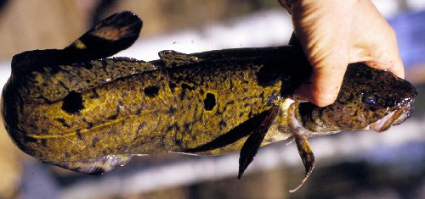
Made
Pitkänomainen, iho kirjava.
Selkäevät ja peräevä ulottuvat melkein pyrstöön. Viiksisäie.

Slide 14
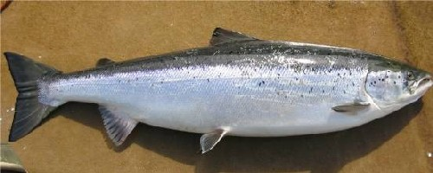
Lohi
Lohikaloilla aina pieni rasvaevä selkäevän ja pyrstön välissä!
Pyrstössä lovi. Mustia pilkkuja on enimmäkseen kylkiviivan yläpuolella

Slide 15
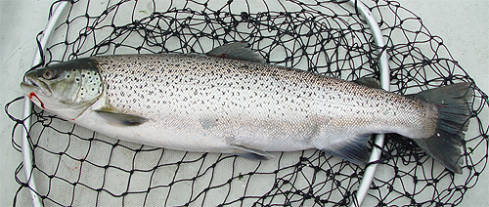
Taimen
Rasvaevä
Mustia pilkkuja kylkiviivan alapuolella runsaasti. Pyrstö suora.

Slide 16
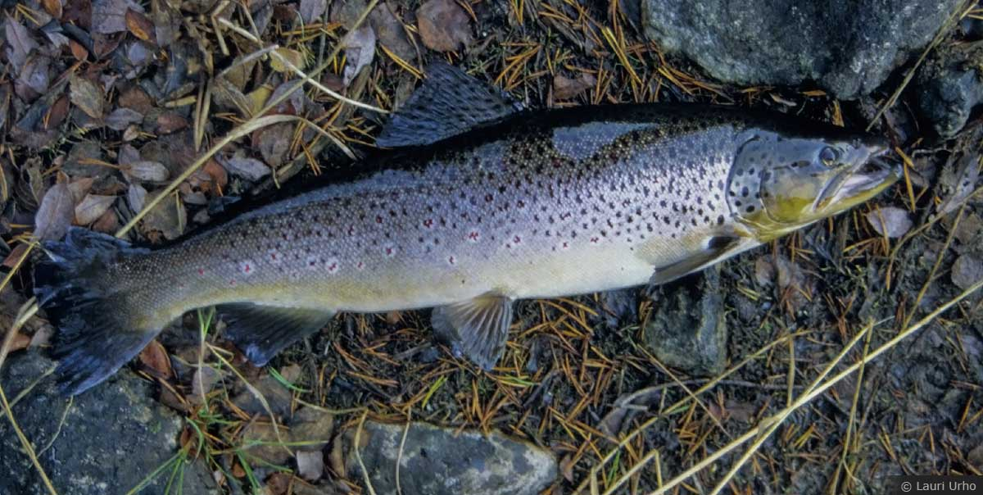
Huomaa, että esim. taimen väri voi vaihdella sen mukaan elääkö se meressä vai järvessä. Järvitaimen on meritaimenta tummempi.

Slide 17
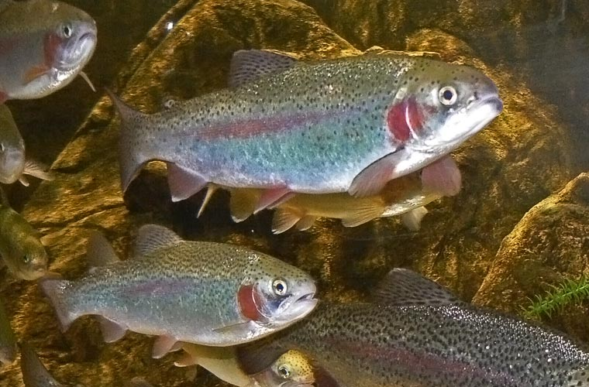
Kirjolohi
Rasvaevä. Runsaasti mustaa pilkutusta.
Punertava raita.

Slide 18
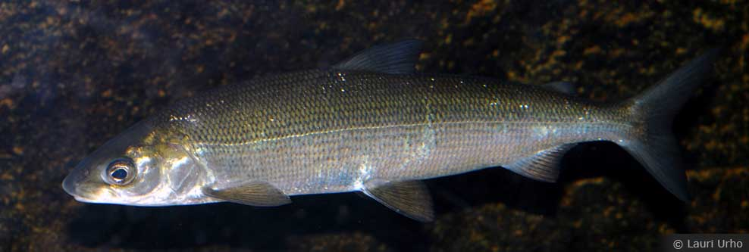
Siika
Sukkulamainen, virtaviivainen ruumis, Rasvaevä ja yläleuka alaleukaa pidempi

Slide 19
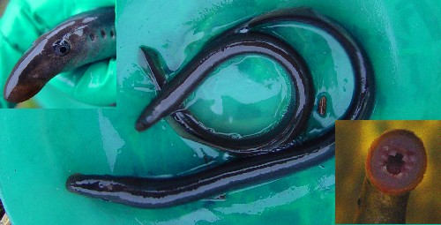
Nahkiainen
Suomuton ja matomainen. Kidusaukot (7 kpl).
Pyöreä imukuppisuu.

Slide 20
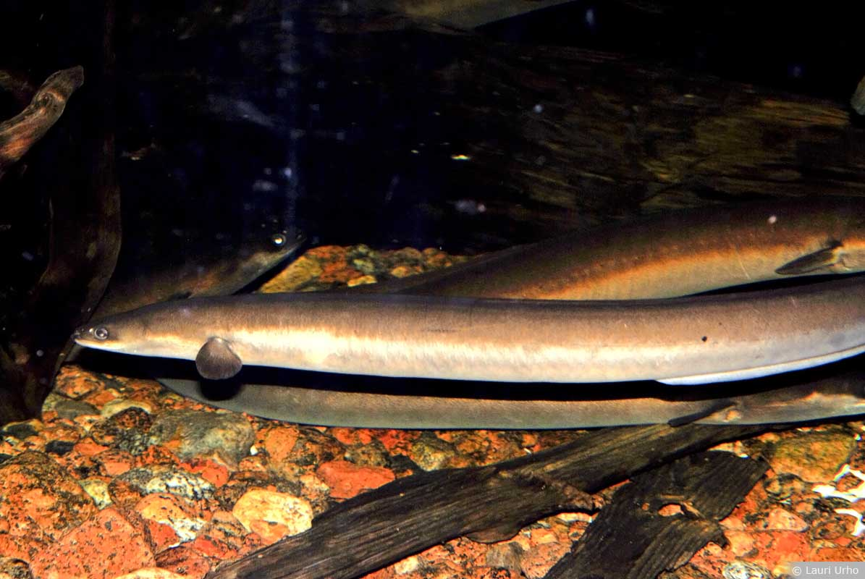
Ankerias
Ruumis on pitkä ja lieriömäinen, pyrstöä kohti suvuilta litistyvä. Pitkä ”eväreunus” pyrstön ympäri. Ei vatsaeviä.

Slide 21
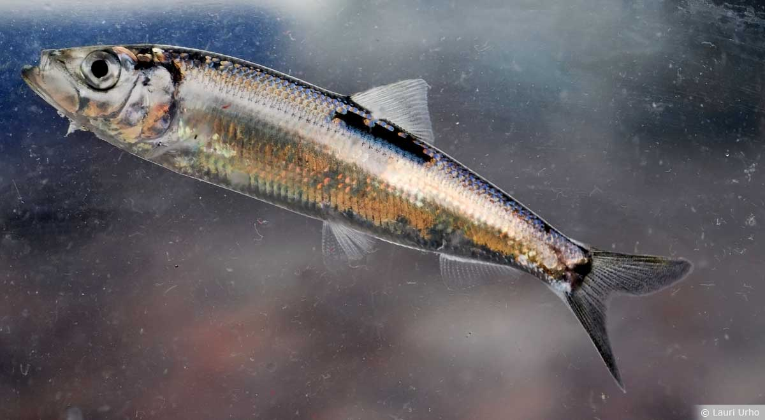
Silakka
Sillikala: ei kylkiviivaa, ei rasvaevää. Pieni kala, pitkä alaleuka.

Slide 22
Tunnistatko näitä?

Slide 23
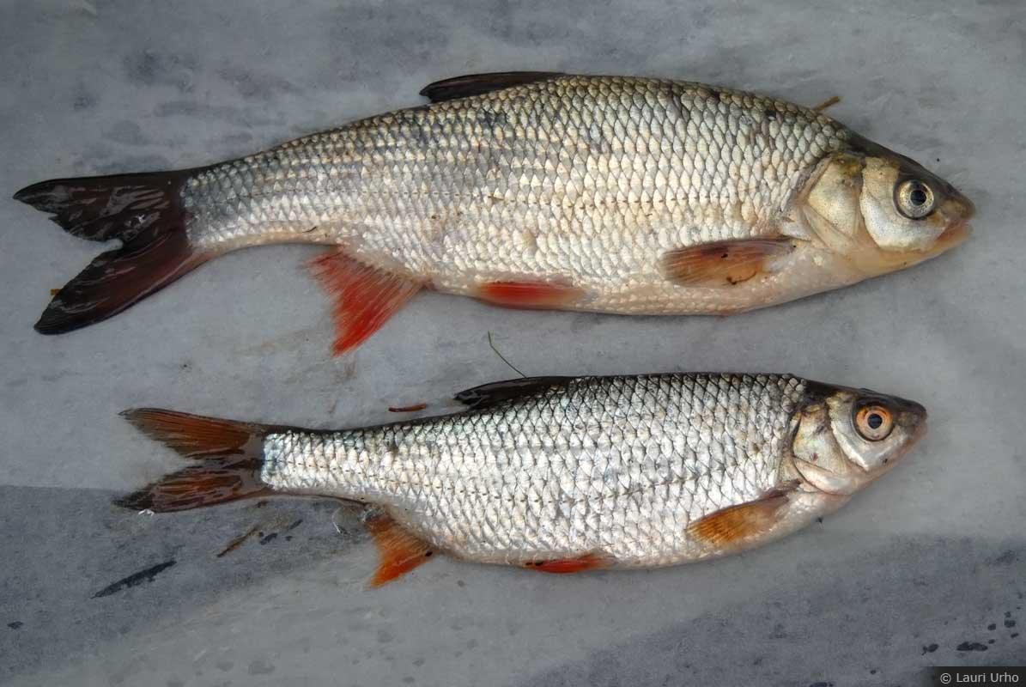
Säyne
Särkikala. Pullea ja tanakka, evät punertavat, silmä keltainen. Suhteellisen pienet suomut.
(Kuvassa ylhäällä säyne, alhaalla särki.)

Slide 24
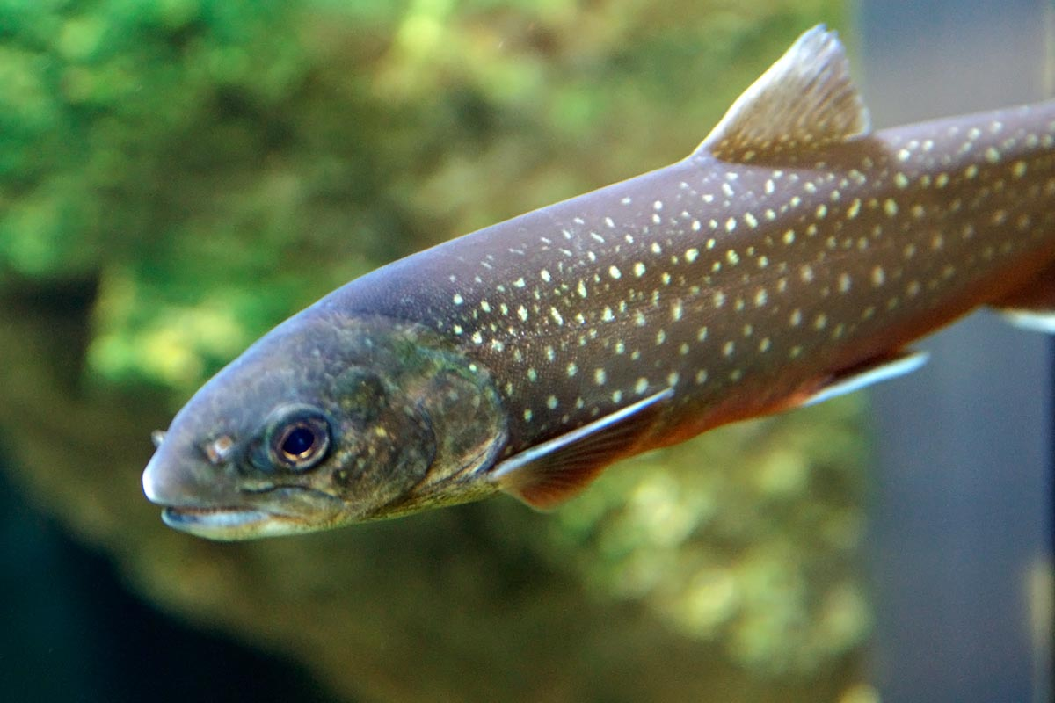
Nieriä
Lohikala. Yleensä tumma, vatsa ainakin kutuaikana punainen. Pilkut taustaansa vaaleampia. Rasvaevä on.

Slide 25
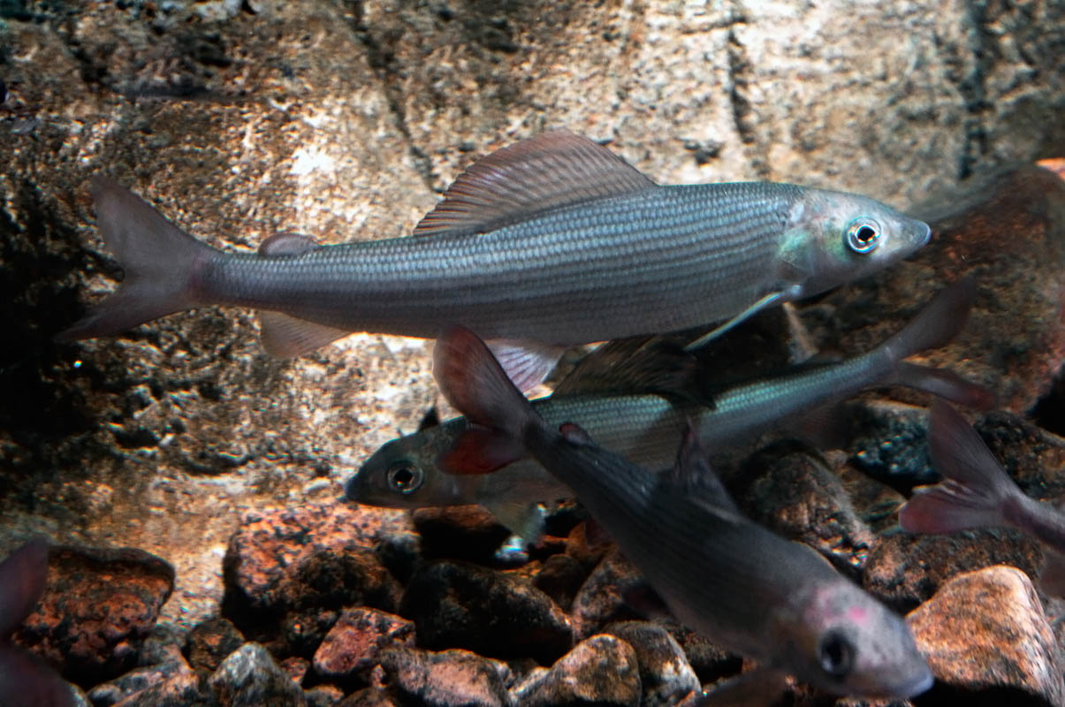
Harjus
Rasvaevä. Pitkä selkäevä.
Lohikala. Virtaviivainen ja solakka.

Slide 26
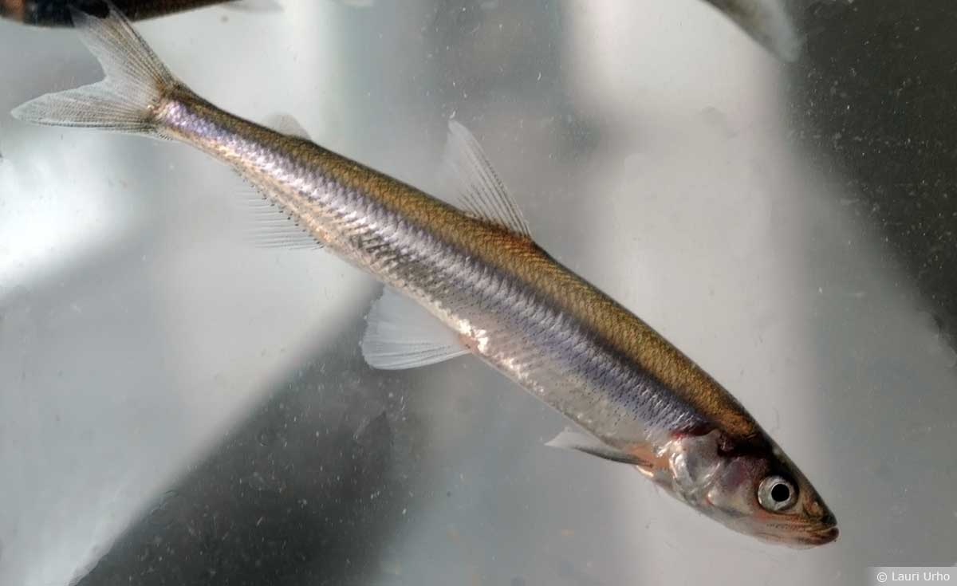
Kuore
Rasvaevä.
Lohikala. Pitkulainen, läpikuultava, muikkua solakampi. Suomut pieniä, läpinäkyviä, haisee kurkulle.

